Slide 1
JARINGAN-JARINGAN DASAR
OLEH: SARJIYANA

Slide 2
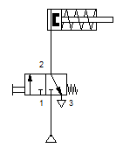
Pengontrol dari silinder kerja tunggal (SAC)
Torak dari silinder kerja tunggal harus bergerak keluar ketika tombol ditekan dan pada waktu melepaskan tombol silinder harus begerak kembali.

Slide 3
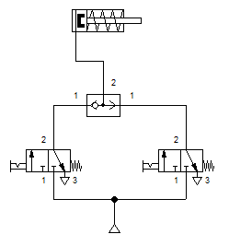
Pengontrolan dengan katup shuttle
Gerakan maju dari silinder kerja tunggal harus dimanfaatkan dari dua arah.

Slide 4
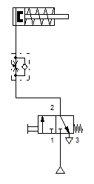
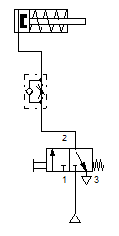
Pengaturan kecepatan pada Silinder Kerja Tunggal
Kecepatan torak dari silinder kerja tunggal harus disetel untuk gerak maju.

Slide 5
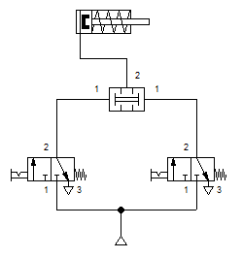
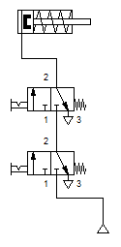
Pengontrol dengan katup tekanan ganda dan penghubung seri.
Tangkai torak dari silinder kerja tunggal hanya dapat bergerak jika kedua katup 3/2 beroperasi.

Slide 6
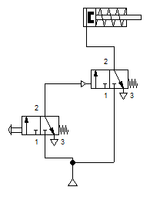
Pengontrol tak langsung dari silinder kerja tunggal
Torak silinder kerja tunggal yang volumenya besar, bergerak keluar jika tombol katup 3/2 ditekan dan kembali jika tombol dilepas.

Slide 7
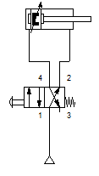
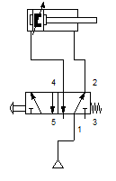
Pengontrolan silinder kerja ganda (DAC)
Torak silinder kerja ganda bergerak keluar ketika tombol ditekan dan silinder bergerak kembali ke posisi semula bila tombol dilepaskan.

Slide 8
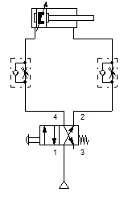
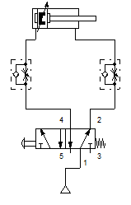
Pengatur kecepatan dari silinder kerja ganda
Kecepatan gerak maju dan gerak mundur dari silinder kerja ganda harus diatur.

Slide 9
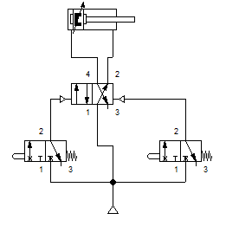
Pengontrol tak langsung dari silinder kerja ganda (DAC)
Silinder kerja ganda dikontrol oleh dua katup, torak bergerak keluar saat katup1 ditekan dan tetap tidak berubah sampai akhir posisi depan ketika katup 1 di lepas maka posisi tetap di ujung, ketika katup 1 di lepas dan kapup 2 ditekan maka torak bergerak mundur sampai ujung posisi.

Slide 10
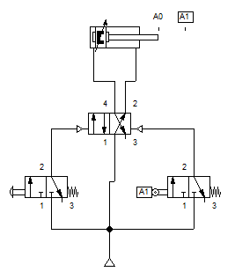
Pengembalian secara otomatis dari silinder kerja ganda dengan menggunakan switch pembatas
Setelah mencapai akhir posisi depan, torak dari silinder kerja ganda kembali sendirinya, dengan catatan tombol yang memulai gerak maju tidak di tekan lama.

Slide 11
SOAL
Sebuah SAC dilengkapi dengan tiga buah katup 3/2, jika salah satu katup 3/2 dikontrol maka SAC akan keluar.
Sebuah SAC dilengkapi dengan empat buah katup 3/2, jika salah satu katup 3/2 dikontrol maka SAC akan keluar.
Sebuah SAC dilengkapi dengan tiga buah katup 3/2, jika minimal dua buah katup 3/2 dikontrol maka SAC akan keluar.
Sebuah SAC dilengkapi dengan empat buah katup 3/2, jika minimal tiga buah 3/2 dikontrol maka SAC akan keluar.
TUGAS
Buatlah desain diagram rangkaiannya
Jumlah peralatan dan simbol peralatan yang diperlukan dari, katup, hose dan komponen lainnya.
Buatlah rangkaiannya.
Buatlah analisa aliran fluida dari rangkaian saudara.
Tulislah laporan masing-masing mahasiswa satu.
Kumpulkan sebelum praktikum berikutnya dimulai.

